Slide 1
CRÂNIO
SUTURAS: os ossos podem estar afastados ou com cavalgamento
BOSSASEROSANGUÍNEA: relacionada a apresentação;
CEFALOHEMATOMA: derrame sanguíneo subperiósteo, pode se calcificar e regride espontaneamente;

Slide 2
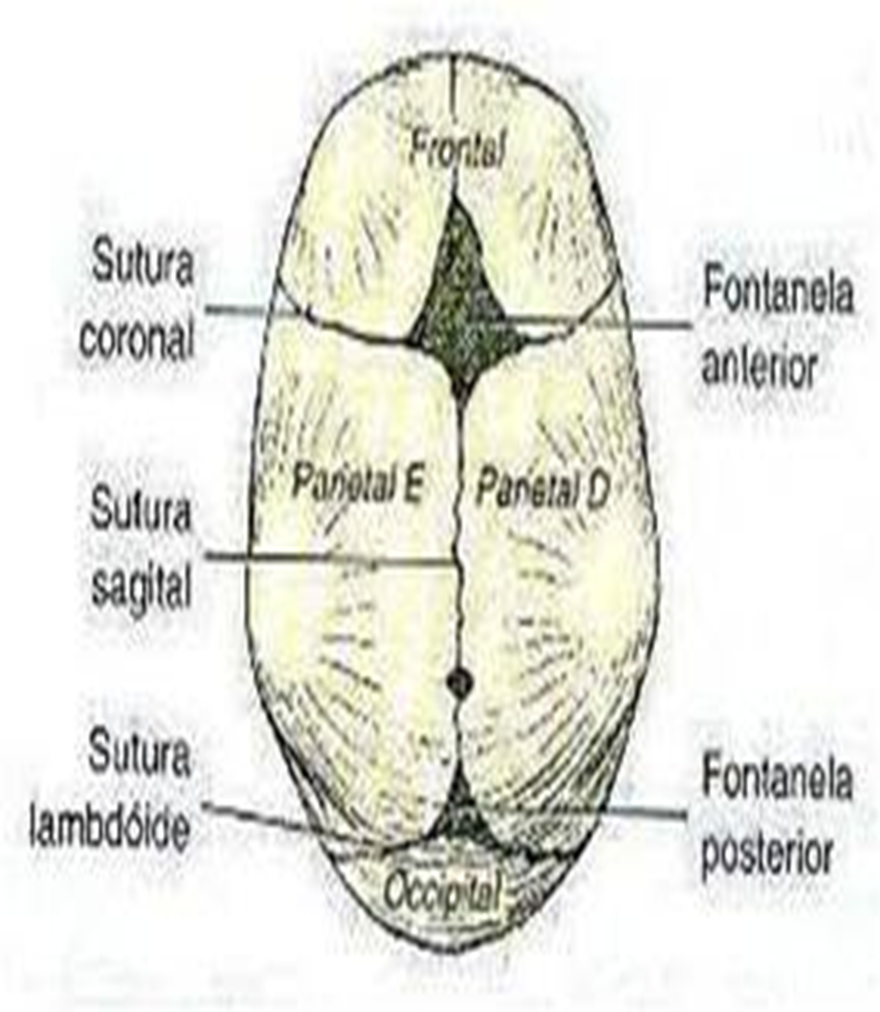

Slide 3
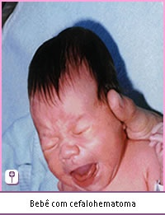
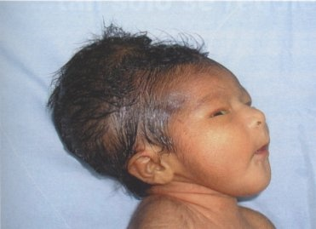
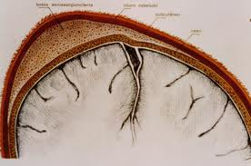
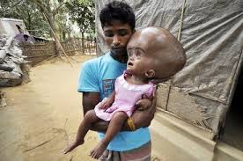

Slide 4
Exame Físico do Recém-nascido
Cabeça:
OLHOS: alterações da córnea; catarata; hemorragias; estrabismo (pode persistir de 3 a 6 meses); sinal do sol poente (escleróide visível acima da íris - encontrado em RN com hidrocefalia, Kernicterus, lesões de tronco cerebral);
ORELHAS: deformidades;
NARIZ: forma, permeabilidade, secreções ( sífilis);
BOCA: presença de lesões, inclusive no palato, salivação excessiva (suspeitar de atresia).

Slide 5
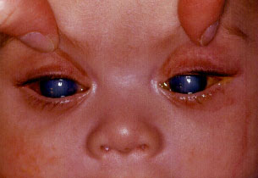
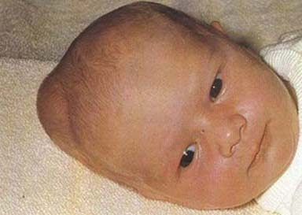
CATARATA “SINAL DO SOLPOENTE”

Slide 6
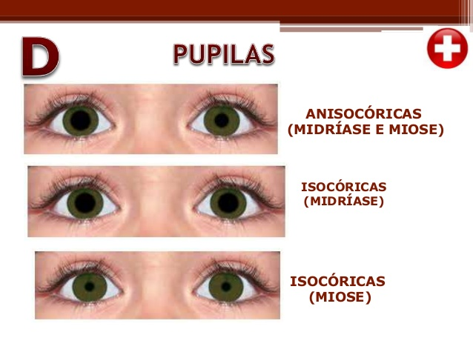

Slide 7
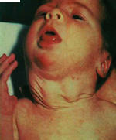
PESCOÇO
Pesquisar presença de bócio congênito, fístulas, hematomas, palpar clavícula, mobilidade e tônus.

Slide 8
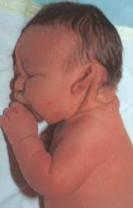
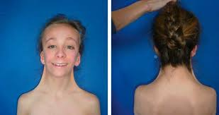
SÍNDROME DE TURNER
As meninas nascem com um dos dois
cromossomos X parciais ou completamente ausentes

Slide 9
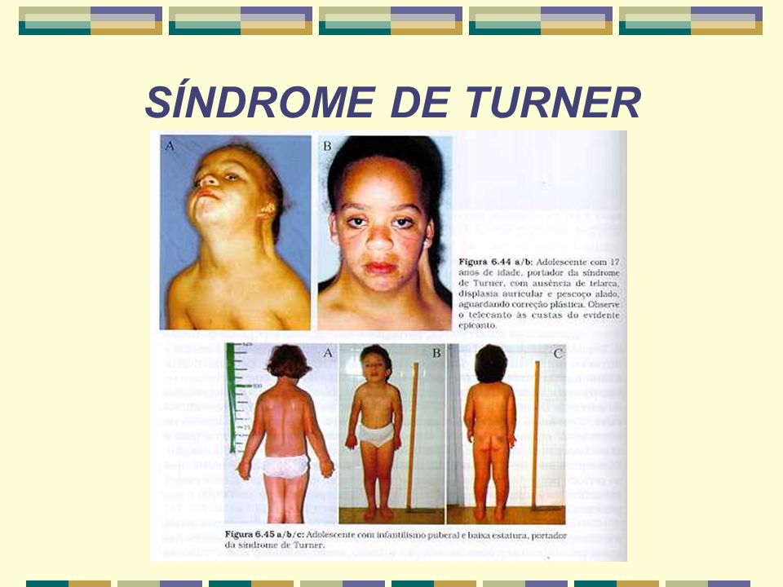

Slide 10
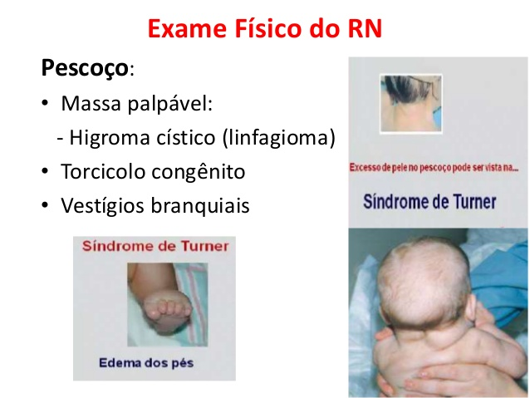

Slide 11
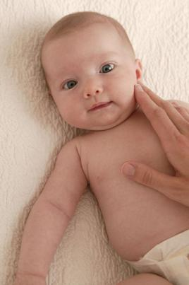
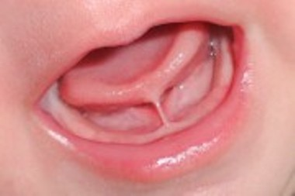
BOCA
fissuras ( palato e lábios), desvio de comissura labial (paralisia facial), posição da mandíbula, freio lingual.

Slide 12
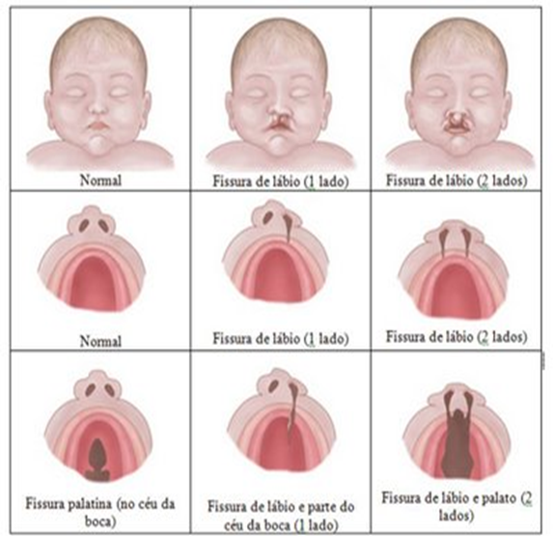

Slide 13
Exame Físico do Recém-nascido
Exame Neurológico: Observar: atitude, reatividade, choro, tônus, movimentos e reflexos.

Slide 15
SUCÇÃO E BUSCA PELO SEIO
O bebê abre a boca e suga o que aparece à sua frente. Ao tocar qualquer região em torno da boca, ele vira o rosto para o lado estimulado.
A busca pelo seio desaparece por volta do segundo mês, quando o reflexo da sucção passa a ser voluntário.

Slide 16
PRINCIPAIS REFLEXOS PRIMITIVOS
• VORACIDADE OU PROCURA: quando é tocada a bochecha perto da boca, fazendo com que a criança desloque a face e a boca para o lado do estímulo. Este reflexo não deve ser procurado logo após a amamentação, pois a resposta ao estímulo pode ser débil ou não ocorrer. Está presente no bebê até os 3 meses de idade.

Slide 17
PREENSÃO PALMAR E PLANTAR
Se obtém com leve pressão do dedo do examinador na palma das mãos da criança e abaixo dos dedos do pé.
O recém-nascido agarra o dedo da mãe com força. Esse reflexo ocorre nas mãos e nos pés.
O da mão costuma desaparecer por volta do terceiro mês, e do pé continua até o sétimo ou oitavo mês.

Slide 18
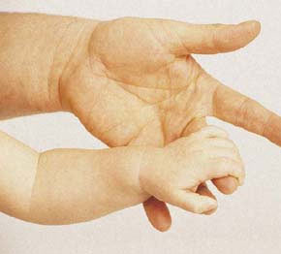


Slide 19
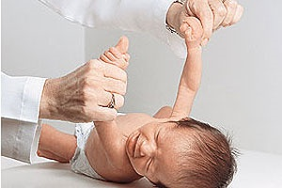

Slide 20
MARCHA REFLEXA
Colocado em pé, com apoio nas axilas, ele ergue uma perna dando a impressão de estar andando.
É o primeiro a desaparecer. Some até o fim do primeiro mês.

Slide 21
• FUGA À ASFIXIA: coloca-se a criança em decúbito ventral no leito, com a face voltada para o colchão. Em alguns segundos o RN deverá virar o rosto liberando o nariz para respirar adequadamente.

Slide 22
• CUTÂNEO-PLANTAR OU BABINSKI: faz-se estímulo contínuo da planta do pé a partir do calcâneo no sentido dos artelhos. Os dedos adquirem postura em extensão.

Slide 23
• MORO: É desencadeado por algum estímulo brusco como bater palmas, estirar bruscamente o lençol onde a criança está deitada ou soltar os braços semiesticados. O reflexo consiste em uma resposta de extensão-abdução dos membros superiores (eventualmente dos inferiores), na primeira fase os braços ficam estendidos e abertos, com abertura dos dedos da mão, e em seguida de flexão-adução dos braços, com retorno à posição original. Tem início a partir de 28 semanas de gestação e costuma desaparecer do dois até dos 6 meses de idade. A assimetria ou a ausência do reflexo pode indicar lesões nervosas, musculares ou ósseas, que devem ser avaliadas.

Slide 24
TÔNICO-CERVICAL
Com o bebê deitado, ao girar a cabeça do bebê para o lado, a criança tende a estender o braço e dobrar o outro.
É chamado de posição de esgrimista (Magnus-De-Kleijn). Costuma desaparecer no terceiro mês.

Slide 25
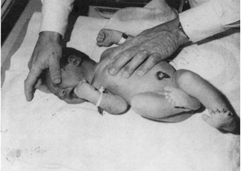

Slide 26
ENGATINHAR
De bruços, o bebê estica as pernas, como se tentasse rastejar, quando alguém lhe dá apoio nos pés.
Some por volta do quinto mês.

Slide 27
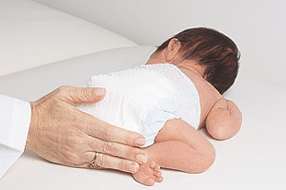
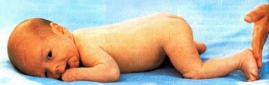

Slide 28
Reflexo dos olhos de boneca
Reflexos tendinosos podem ser avaliados utilizando-se o martelo com ponta de borracha ou o próprio dedo do examinador para o estímulo. O reflexo patelar costuma ser facilmente detectável.

Slide 29
FISIOLOGIA DO SISTEMA DIGESTIVO DO RN
Limitada capacidade para digerir, absorver e metabolizar alimentos (tem enzimas para proteínas e açúcares simples)
Pouca lipase pancreática, por isso não pode metabolizar gorduras
A imaturidade do fígado provoca edema no nascimento, certo grau de icterícia, risco de doença hemorrágica do RN
Pouca quantidade de saliva

Slide 30
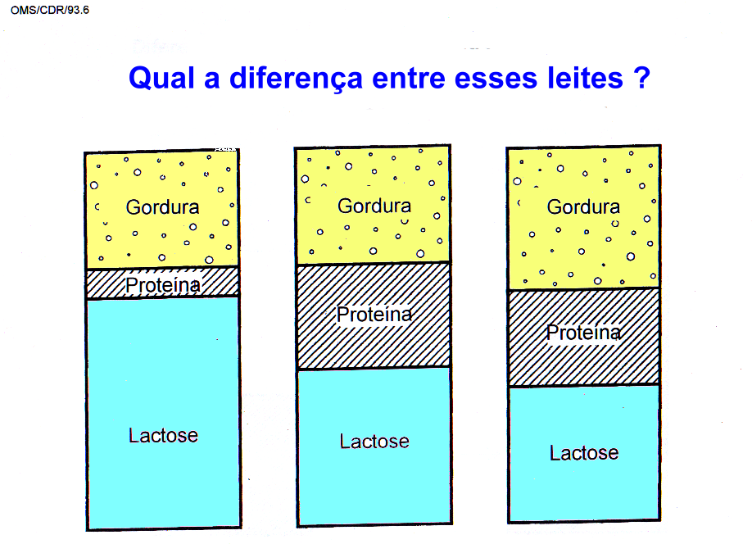
mulher
vaca
cabra

Slide 31
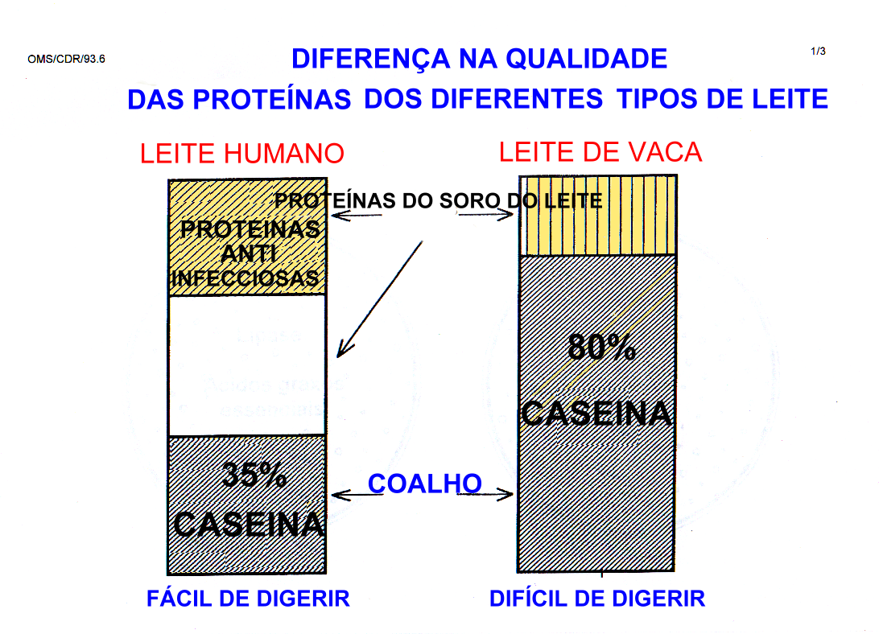

Slide 32
FISIOLOGIA DO SISTEMA DIGESTIVO DO RN
CAPACIDADE GÁSTRICA LIMITADA
(peso em gramas DIVIDIDO POR 100 – 3)
Exemplo: 2000g :100 = 20 – 3 = 17

Slide 33
A UNIÃO PERFEITA = QUANTIDADE DE COLOSTRO POR MAMADA E CAPACIDADE DE GÁSTRICA DO RN
Capacidade gástrica do recém-nascido
4 colheres de chá
Capacidade gástrica da criança com um ano de idade
40 colheres de chá
20 ml
200 ml

Slide 34
TAXA DE CRESCIMENTO DAS DIFERENTES ESPÉCIES
ESPÉCIES DIAS PARA DOBRAR O
PESO AO
NASCER
HOMEM 180
Vaca 47
Cavalo 60
Rena 30
Cabra 19
Ovelha 10

Slide 35
FISIOLOGIA DO SISTEMA DIGESTIVO
Tempo de esvaziamento breve – demora de 2 a 2,5 horas
Peristaltismo intestinal rápido e cárdia imaturo provocam frequente regurgitação

Slide 36
FISIOLOGIA DO SISTEMA DIGESTIVO
MECÔNIO – fezes dos primeiros 2 dias
substância negro-esverdeada viscosa que deve ser excretado até as 36 horas de vida
FEZES DE TRANSIÇÃO – no 3º dia (cor parda amarelada, menos aderentes que o mecônio)
FEZES DO LEITE – a partir do 4º dia (pastosa com odor de leite azedo se AM e amarelada pálida e odor desagradável se tomando fórmula).

Slide 37
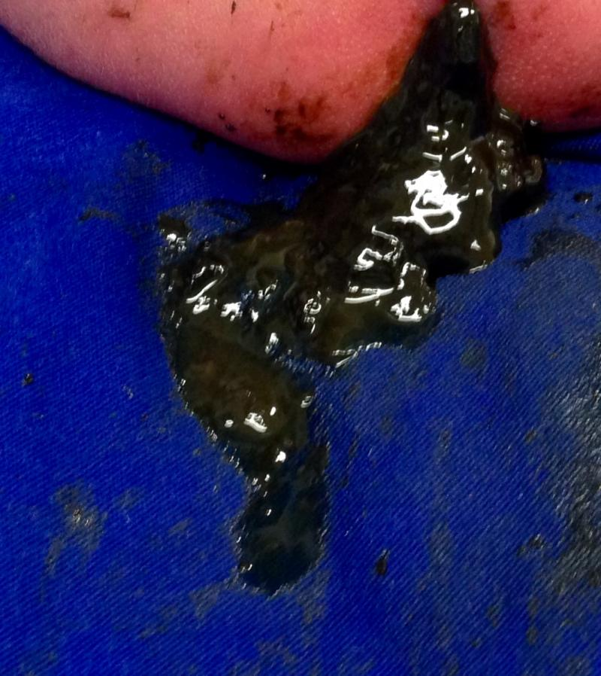

Slide 38
COLOSTRO
Secretado nos primeiros 5 dias após o parto.
Valor energético: 67-70Kcal/100ml (=leite maduro)
Facilita a eliminação do mecônio nos primeiros dias de vida e permite a proliferação de Lactobacillus bifidus na luz intestinal.

Slide 39
LEITE DE TRANSIÇÃO
Aproximadamente do 6º dia até a segunda semana pós-parto.
Intermediário entre o colostro e o maduro.
LEITE MADURO
Produzido a partir da 2ª quinzena pós-parto.
Leite anterior e posterior

Slide 40
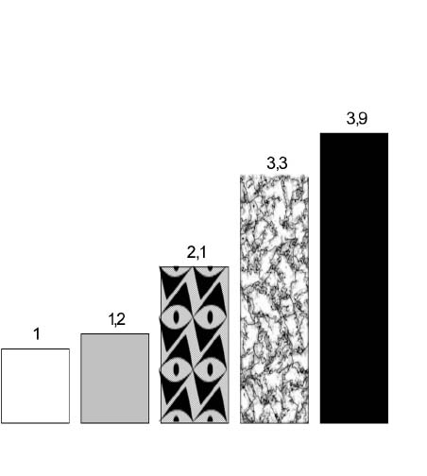
Risco de morte por pneumonia entre 8 dias e 12 meses segundo o tipo de alimentação (Pelotas, RS, Brasil)
Só peito
Peito +
leite de vaca
Peito +
fórmula
Só leite
de vaca
Só fórmula
De: Victora et al, 1987

Slide 41
COMPARAÇÃO......
Leite Materno: Uma linda Ferrari, com um lindo motorista (gostosão) e um tanque cheio sempre, quanto mais anda, mais tem gasolina!
Fórmulas (latas de todas as marcas, derivadas de vaca/soja): Um carro velho, duro, barulhento, e que dá muito trabalho de oficina, mas que mesmo não adequado permite um deslocamento de um lado a outro, mesmo que precário.
Leite de Vaca/cabra/cavalo/soja (in natura ou na caixinha): Uma bicicleta com dois pneus furados! Pois faltam elementos essenciais,ao pleno desenvolvimento do bebê!

Slide 42
ABDOME
DISTENSÃO - pode indicar presença de líquidos, visceromegalias, obstrução ou perfuração intestinal), hérnia umbilical, onfalocele, gastroquise, cistos, hemorragias de cordão (características), orifício anal.

Slide 43
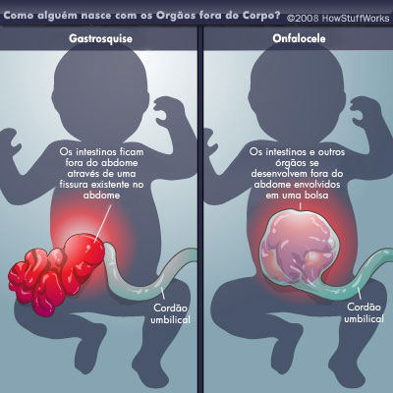

Slide 44
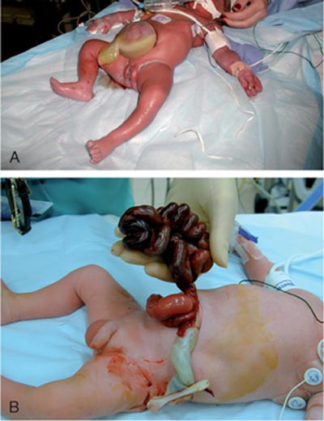

Slide 45
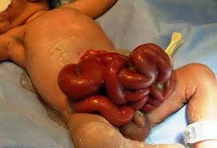

Slide 46
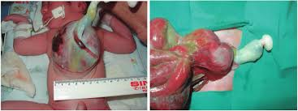

Slide 47
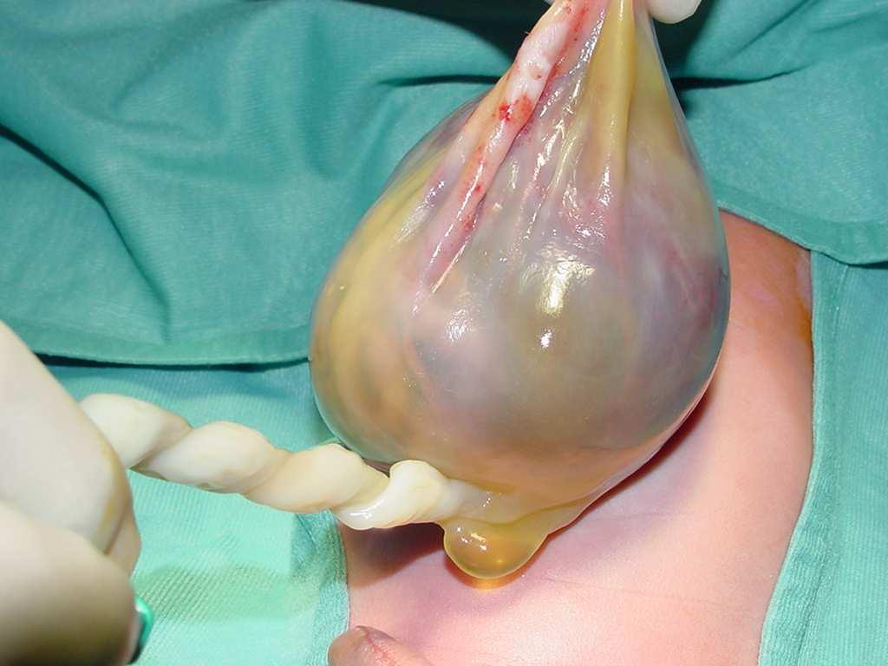

Slide 48
SISTEMA URINÁRIO
Anatomicamente completo, mas funcionalmente imaturo
Pouca capacidade para concentrar urina
Volume urinário em 24 horas - 200 a 300 ml

Slide 49
GENITÁLIA MASCULINA
CRIPTORQUIDIA - testículos não desceram para a bolsa escrotal, podendo estar no canal inguinal (comum no RNPT)

Slide 50
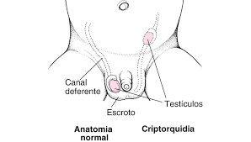

Slide 51
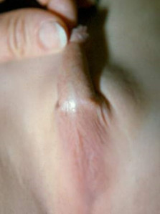

Slide 52
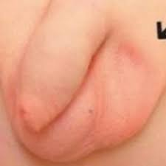

Slide 53
HIDROCELE
- comum, devendo ser reabsorvida
- acúmulo de quantidades anormais de fluído límpido no interior da túnica vaginal do testículo
- uni ou bilateral, de etiologia congênita ou adquirida (traumatismos, obstruções dos vasos linfáticos ou até mesmo tumores)
- acomete com maior frequência bebês e adultos acima de 45 anos.
- na maior parte dos casos o hidrocele no bebê não precisa de qualquer tipo de tratamento específico, desaparecendo sozinho em até 1 ano de idade.

Slide 54
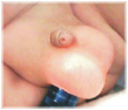

Slide 55
FIMOSE
- fisiológica ao nascimento
- estreitamento do orifício do prepúcio, que torna impossível puxá-lo para trás por sobre a glande do pênis

Slide 56
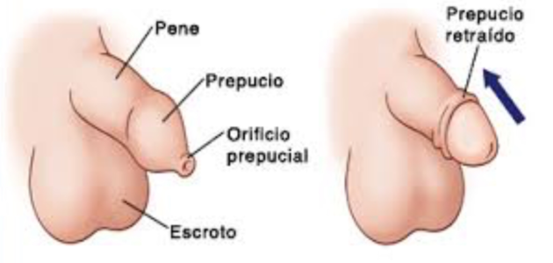

Slide 57
LOCALIZAÇÃO DO MEATO URINÁRIO
terminal: normal
ventral: hipospádia
dorsal: epispádia

Slide 58
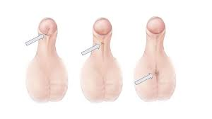

Slide 59
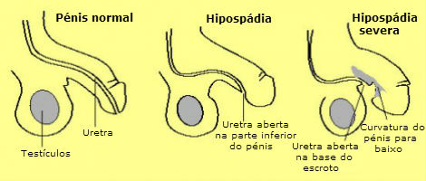

Slide 60
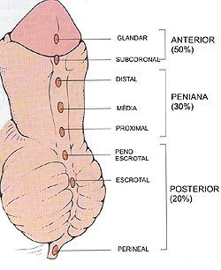

Slide 61
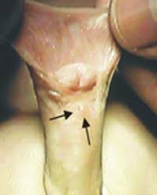

Slide 62
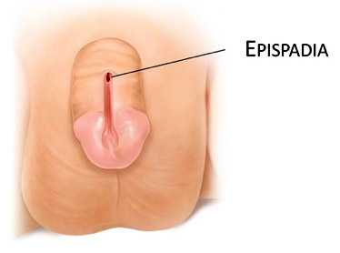

Slide 63
GENITÁLIA FEMININA
- pequenos lábios e clitóris proeminentes
- nos primeiros dias podem aparecer secreções esbranquiçadas ou hemorrágicas;
- edemas traumáticos;
- observar imperfurações, aderências de pequenos lábios.
Em ambas genitálias, observar ambiguidade dos genitais

Slide 64
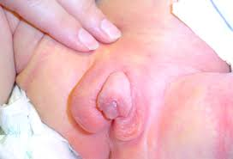

Slide 65
SISTEMA MÚSCULOESQUELÉTICO
ANATOMICAMENTE COMPLETO, MAS NÃO ESTÁ COMPLETAMENTE DESENVOLVIDO
Mais tecido cartilaginoso do que ósseo

Slide 66
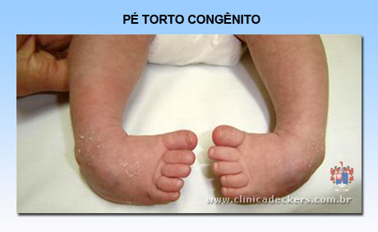
ESQUELETO E ARTICULAÇÕES
Exame dos pés
deve-se estar atento a seu posicionamento. Não é infrequente a detecção de pés tortos. É necessário diferenciar o pé torto posicional, decorrente da posição intraútero, do pé torto congênito.

Slide 67
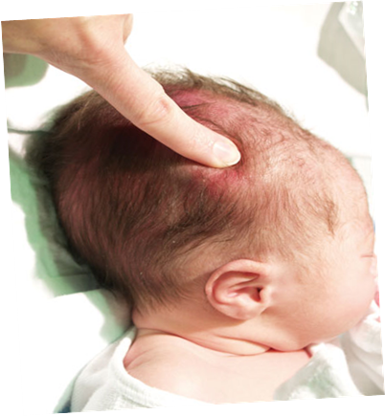
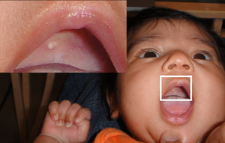
Craniotabes Perolas de Epstein

Slide 68
MUSCULATURA
São avaliados o tônus e o trofismo.
Um RN normal a termo apresenta hipertonia em flexão dos membros.
Em decúbito dorsal apresenta os membros superiores fletidos e os inferiores semifletidos, cabeça lateralizada e mãos cerradas.

Slide 69
ESQUELETO E ARTICULAÇÕES
A simetria e a adequação da movimentação dos membros devem ser bem avaliadas.
Atenção especial deve ser dada à movimentação dos membros superiores, que pode estar comprometida por lesões traumáticas do parto. (estiramento exagerado do plexo braquial, fratura de clavícula ou úmero)

Slide 70
SISTEMA ENDÓCRINO
IMATURO, MAS EFICIENTEMENTE DESENVOLVIDO PARA MANTER A VIDA
Baixa produção de hormônio antidiurético (ADH), por isso suscetível à desidratação
Efeito dos hormônios maternos provoca uma puberdade em miniatura (glândulas mamárias ingurgitadas, lábios vaginais hipertróficos e pseudomenstruação)

Slide 71
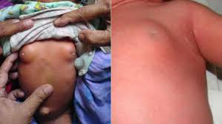

Slide 72
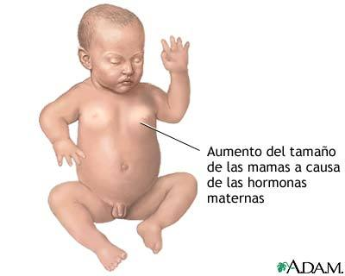

Slide 73
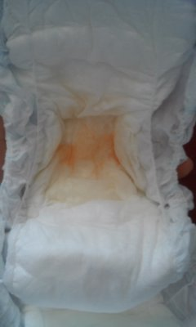

Slide 74
SISTEMA NERVOSO
SUFICIENTEMENTE DESENVOLVIDO PARA SUSTENTAR A VIDA EXTRA-UTERINA
Reflexos primitivos permitem a sobrevivência (sucção, deglutição...)
VISÃO – 20/50, limitada acomodação, visão em linha média de aproximadamente 30 cm
AUDIÇÃO – agudez igual à de um adulto, reage aos diversos tipos de som
OLFATO – capacidade igual à de um adulto
PALADAR – diferencia sabores
TATO – percebe adequadamente todo o corpo, mas as palmas e as plantas são mais sensíveis

Slide 75
COLUNA VERTEBRAL: ÁREA SACROLOMBAR
ALTERAÇÕES: ESPINHA BÍFIDA OU MIELOMENINGOCELE.
Espinha Bífida Oculta (mielocele): caracteriza-se por fechamento incompleto das lâminas de uma ou mais vértebras, sem protusão do conteúdo intra-espinal na superfície, e, por falta de cisto perceptível, pode haver defeitos cutâneos, déficit neurológico e displasia da medula espinal.

Slide 76
Meningocele: Esta forma de espinha bífida é menos comum. As meninges estão distendidas, passam por entre as vértebras que estão abertas, formando um cisto no local da lesão.
Dentro deste cisto há tecidos (meninges) e líquido cefalorraquidiano, mas não há comprometimento do sistema nervoso, por isso, há pouco comprometimento das funções neurológicas.

Slide 77
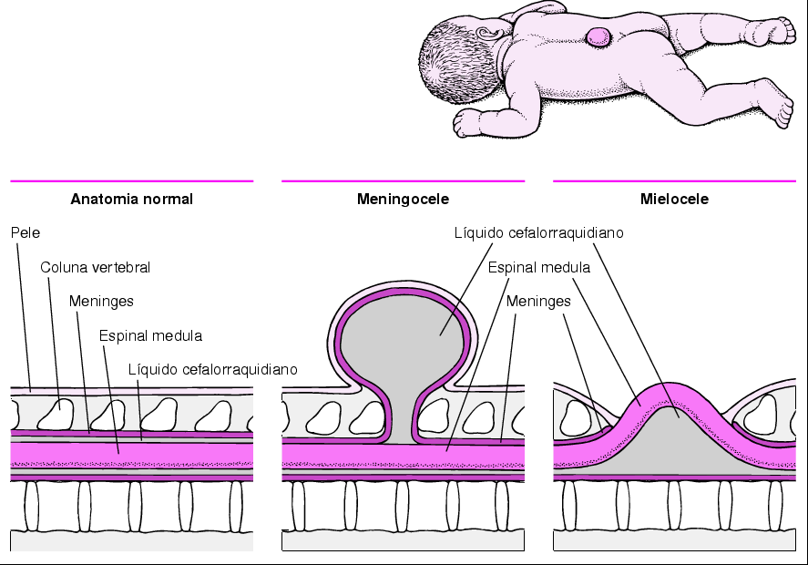
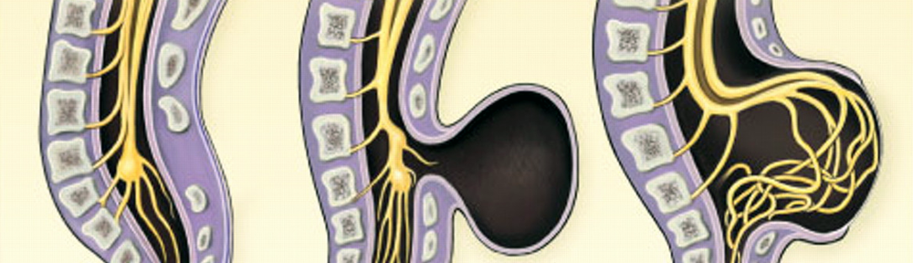

Slide 78
Mielomeningocele: Esta forma de espinha bífida cística é mais grave e mais comum, pois além das meninges o sistema nervoso também está exposto. Dentro do cisto são encontrados além das meninges e do líquido cefalorraquidiano, também nervos e parte da medula.
O portador de mielomeningocele apresenta comprometimento das funções neurológicas abaixo do nível da lesão. O déficit neurológico varia de acordo com o nível da lesão na coluna vertebral (torácica, lombar ou sacra) e do grau de lesão da medula.

Slide 79
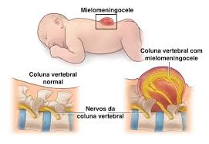

Slide 80
VERIFICAÇÃO DE SINAIS VITAIS
Aferição de temperatura, frequência cardíaca e respiratória.
Material necessário
Estetoscópio;
termômetro;
relógio;
gaze;
álcool a 70%.

Slide 81
CONTROLE DE TEMPERATURA
O RN fica despido em berço aquecido de calor radiante, sendo verificada sua temperatura axilar, pelo menos a cada 6hs, procurando-se estabilizá-la em 36,5o C.
DESCRIÇÃO DA TÉCNICA:
lavar as mãos;
realizar desinfecção do termômetro com álcool a 70%;
colocar o termômetro por 5 minutos na região axilar;
proceder à leitura da temperatura e anotar.

Slide 82
CONTROLE DA FREQUÊNCIA RESPIRATÓRIA:
Verificação da frequência respiratória pelo menos a cada 6hs no AC.
Verificação do surgimento de retrações, gemidos, batimento de asas de nariz, períodos de apnéia e secreção excessiva.
Aspiração de secreções, se abundantes e interferindo na respiração.
Realizar a contagem dos movimentos respiratórios por um minuto através da observação da elevação do abdome da criança. Anotar;
a respiração do recém‐nascido é abdominal. Casos de respiração torácica sugerem desconforto respiratório.
Frequência respiratória acima de 60 ou abaixo de 30 por minuto, bem como quaisquer outras anormalidades respiratórias, devem ser imediatamente comunicadas ao médico plantonista.

Slide 83
CONTROLE DA FREQUÊNCIA CARDÍACA
No AC, pelo menos a cada 6hs, ou se for indicada uma observação mais frequente.
Frequência cardíaca acima de 160 ou abaixo de 100 por minuto devem ser imediatamente comunicadas ao médico plantonista.
realizar desinfecção do estetoscópio com álcool a 70%;
auscultar a região precordial, abaixo do mamilo esquerdo.
Contar por 1 minuto.
Anotar;
Organizar a unidade.
A pressão arterial é verificada na unidade de cuidados intensivos com o auxílio de um monitor.

Slide 84

O banho no RN pode ser realizado depois dos primeiros contatos com a mãe e familiares, não considerado uma prioridade.
Exceto em situações que ocorram contaminações durante o período expulsivo, ou ainda, mãe portadora de patologias específicas, principalmente HIV.

Slide 85
BANHO DO RECÉM‐NASCIDO
Ao despir o recém‐nascido aproveitar para aferir o peso.
Material necessário
Banheira, mesa auxiliar, toalha de banho, sabonete líquido neutro, gaze ou bolas de algodão, lençol para berço, saco de lixo, luva de procedimento.

Slide 86
DESCRIÇÃO DA TÉCNICA
Colocar água na banheira na temperatura de 37° a 38°C;
testar a água. Se necessário utilizar termômetro de banho;
calçar as luvas de procedimento;.
despir o recém‐nascido e mantê‐lo envolto em toalha;
lavar o rosto do recém‐nascido com água, enxaguar;
o rosto e a cabeça podem ser lavados sem retirar a roupa da criança;
lavar a cabeça com sabonete e movimentos circulares, enxaguar;
secar o rosto e os cabelos;
despir a criança e colocá‐la na banheira com o tórax apoiado em uma das mãos (decúbito ventral),
Colocar inicialmente os pés, jogar água aos poucos nas costas da criança;

Slide 87
a criança em decúbito ventral sente‐se mais protegida, uma vez que está sem roupa.
Colocar a criança aos poucos na banheira permite que a mesma se adapte a temperatura da água;
segurar o bebê com firmeza e colocá-lo sentado na banheira;
lavar o pescoço, tórax, axilas, braços, pernas e genitais;
proceder à higiene das costas, e pernas;
retirar o bebê da água e envolver em toalha macia;
secar com movimentos suaves;
vestir a roupa do bebê (parte superior);
proceder à higiene do coto umbilical;
vestir a fralda e o restante da roupa.;
anotar o procedimento e organizar a unidade..

Slide 88


Slide 89
HIGIENE DO COTO UMBILICAL
Deve ser realizada três vezes ao dia ou de acordo com a necessidade (a cada troca de fraldas).
Material necessário
Cotonetes;
álcool a 70%.

Slide 90
DESCRIÇÃO DA TÉCNICA
Umedecer o cotonete com álcool a 70%;
o álcool a 70% é antisséptico e auxilia no processo de mumificação do coto;
proceder à limpeza da base do coto umbilical com movimentos circulares;
com outro cotonete pincelar todo o coto umbilical com álcool a 70%;
se o clamp estiver presente realizar desinfecção com álcool a 70%;
observar presença de hiperemia ou sangramento;

Slide 91


Slide 92
MEDIDAS ANTROPOMÉTRICAS
PESO
É a medida mais importante para a avaliação do crescimento e estado nutricional.
A criança está em constante processo de crescimento e sempre deve estar ganhando peso. A criança dobra o peso de nascimento até os 6 meses, triplica-o aos 12 meses e quadruplica-o entre 2 e 3 anos.

Slide 93
TÉCNICA DE PESAGEM
1. Lavar as mãos.
2. Despir a criança.
3. Colocar toalha de papel sobre a bandeja
da balança
4. Colocar delicadamente a criança deitada
ou sentada na cesta da balança; manter
uma das mãos sobre seu corpo sem tocá-lo;
5. Fazer a leitura do peso e registrar no
prontuário.
6. Vestir a criança.
7. Lavar as mãos após o procedimento.

Slide 95
COMPRIMENTO
É a medida fiel do crescimento muscular e esquelético da criança.
É influenciada pelas condições de nascimento e gestação,
hereditariedade, alimentação, doenças crônicas, mentais e hormonais e tende a ser constante, aproximadamente até os 18 anos.
A alteração do posicionamento corporal da criança pode alterar o resultado.
Até os 2 anos, a criança é medida na posição deitada, utilizando-se régua antropométrica, que tem uma extremidade fixa no zero e um cursor.

Slide 96
TÉCNICA DE MENSURAÇÃO
1. Lavar as mãos.
2. Despir a criança.
3. Colocá-la em decúbito dorsal, com as pernas
estendidas e a cabeça em linha reta.
4. Colocar a régua com a parte fixa em contato
com a cabeça e mover a outra parte
até a planta dos pés.
5. Manter os joelhos juntos e pressionados
delicadamente para baixo, para que as pernas
fiquem completamente estendidas.
6. Fazer a leitura do valor obtido.
7. Vestir a criança.

Slide 98
PERÍMETRO CEFÁLICO
O perímetro cefálico (PC) é a medida da
circunferência do crânio. Esta aumenta rapidamente no primeiro ano de vida, para se
adaptar ao crescimento do cérebro.
Quando
o PC está muito abaixo ou muito acima do
esperado, é indicativo da presença de alguma
alteração, como microcefalia ou hidrocefalia,
respectivamente.

Slide 99
Após os primeiros cuidados deve-se proceder as condutas burocráticas como exemplo:
Identificação com impressão plantar do RN, e dados do nascimento na caderneta de saúde da criança;
Registros rotineiros do setor;
Declaração de Nascidos Vivos - DNV

Slide 100
Durante a permanência no AC deve-se ser observada a Evolução Clínica Diária do RN
verificando intercorrências relatadas pela mãe,
verificar variação de FC, FR e T, presença de eliminações, peso diário (principalmente na alta hospitalar).
Importante:
OBSERVAR CONSTANTEMENTE A AMAMENTAÇÃO!!!!

Slide 101
EXAME DE GLICEMIA CAPILAR
Material necessário:
lanceta;
fita reagente;
álcool a 70%;
algodão;
glicosímetro.

Slide 102
PUNÇÃO PARA GLICEMIA CAPILAR
Descrição da técnica:
certificar na prescrição médica sobre o procedimento;
lavar as mãos;
preparar a criança para o procedimento:
conversar com a criança, tocá‐la antes do procedimento;
pedir para uma pessoa auxiliar para dar sensação de segurança;

Slide 103
aquecer o pé da criança se estiver frio, essa manobra promove a vasodilatação para saída adequada de sangue;
realizar a antissepsia com álcool a 70%;
a região a ser puncionada é a face lateral do calcanhar;
introduzir a lanceta e ordenhar uma gota de sangue na fita;
colocar a fita no aparelho e comprimir o local da punção;
não introduzir a lanceta na face central do calcâneo com o risco de perfuração óssea;
realizar rodízio do local da punção;
vestir a criança e confortá‐la;
colocar no colo da mãe se estiver presente;
lavar as mãos;
anotar e checar o procedimento.

Slide 104


Slide 105
VIGILÂNCIA À SAÚDE DO RN
Começa antes de seu nascimento, com a atenção à saúde da mulher e da gestante, com acompanhamento pré-natal iniciado em momento oportuno, com assistência qualificada e humanizada e Pré-natal de alto risco, quando necessário;
Os serviços de saúde devem realizar:
Captação precoce e busca ativa para início do acompanhamento pré-natal.
Acolhimento imediato para o acompanhamento pré-natal, conforme protocolo e atenção humanizada.

Slide 106
ATENÇÃO QUALIFICADA AO PARTO
não apenas a estrutura hospitalar (equipamentos e recursos humanos), mas também o processo assistencial: acompanhamento adequado do trabalho de parto, utilização do partograma, promoção do trabalho de parto fisiológico (evitando-se intervenções desnecessárias), assistência adequada na sala de parto.
Direito a acompanhante da gestante e puérpera durante o trabalho de parto e parto (Lei Federal 11.108) e para o bebê (AC)
GARANTIA DE ALOJAMENTO CONJUNTO (AC), inclusive se for necessária a internação do bebê.
Promoção do contato mãe-bebê imediato

Slide 107
CAPTAÇÃO APÓS A ALTA HOSPITALAR
Agendamento de atendimento na Atenção Básica.
Na maternidade o RN deve receber a Caderneta de Saúde da Criança com registros sobre a história da gravidez e nascimento, Apgar, peso e altura ao nascer, evolução do bebê, intercorrências, procedimentos realizados, condição de alta e recomendações para o seu cuidado no domicílio.

Slide 108
IDENTIFICAÇÃO DO RN DE RISCO
Notificação da alta,
agendamento de consulta na atenção básica, programação de visita domiciliar
agendamento para o ambulatório de seguimento do RN de alto risco

Slide 109
CONTINUIDADE DO CUIDADO/CAPTAÇÃO DO RN PELA ATENÇÃO BÁSICA DE SAÚDE
Deve ser realizada após atendimento do RN em serviços de urgência ou após alta hospitalar, por meio de agendamento (sempre que possível, a mãe já deve sair do serviço com a consulta agendada)

Slide 110
VISITA DOMICILIAR NA PRIMEIRA SEMANA APÓS O PARTO
Com avaliação global e de risco da criança, apoio ao aleitamento materno e encaminhamento para a atendimento na unidade básica de saúde

Slide 111
Primeira consulta na primeira semana de vida e marcação de retornos, conforme a necessidade.
Manutenção do calendário de acompanhamento na atenção básica
Além de visitas domiciliares, conforme protocolo (local ou do MS) e de acordo com a necessidade da criança.

Slide 112
O RN de alto risco deverá manter o calendário de acompanhamento na Atenção Básica, além do acompanhamento pelo ambulatório de atenção especializada.
O RN de alto risco deve ser acompanhado até pelo menos o segundo ano completo de vida (mínimo de duas avaliações por ano); o acompanhamento até o 5º ano é desejável

